Slide 1
ESCOLA BÍBLICA DOMINICAL
3° TRIMESTRE DE 2018
Classes de Jovens e Adultos da EBD

Slide 2
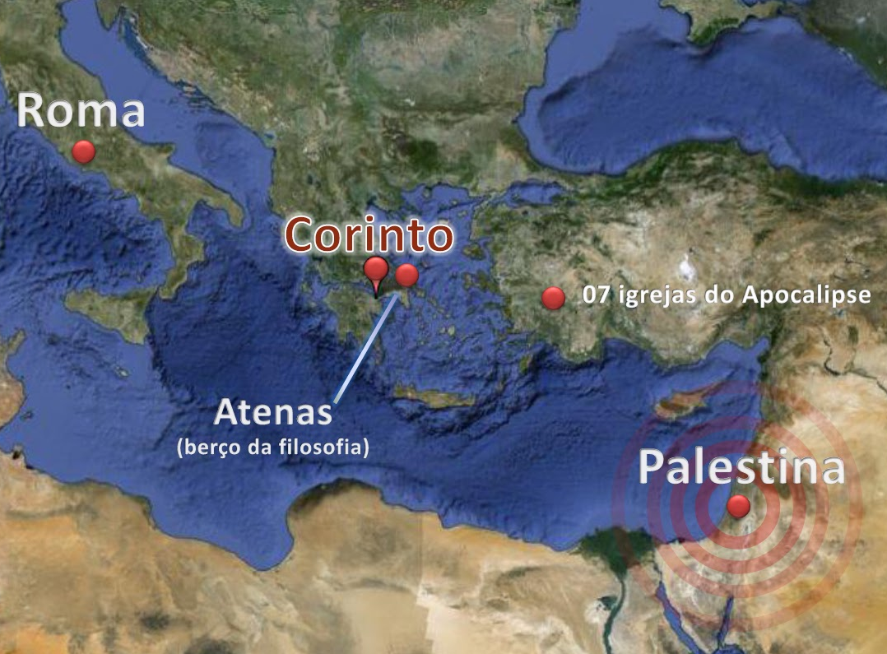
1ª CARTA AOS CORÍNTIOS
EBD
3º
TRIM.
2018

Slide 3
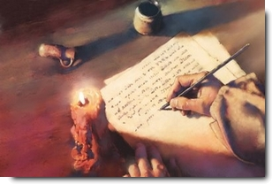
1ª CARTA AOS CORÍNTIOS
Lição 12: A Esperança Cristã da Ressurreição

Slide 4
1ª CARTA AOS CORÍNTIOS Lição 12: A Esperança Cristã da Ressurreição
Leitura Bíblica: 1 Coríntios 15. 12-23

Slide 5
LEITURA BÍBLICA
1 Co 15. 12 Ora, se se prega que Cristo ressuscitou dos mortos, como dizem alguns dentre vós que não há ressurreição de mortos? 13 E, se não há ressurreição de mortos, também Cristo não ressuscitou. 14 E, se Cristo não ressuscitou, logo é vã a nossa pregação, e também é vã a vossa fé. 15 E assim somos também considerados como falsas testemunhas de Deus, pois testificamos de Deus, que ressuscitou a Cristo, ao qual, porém, não ressuscitou, se, na verdade, os mortos não ressuscitam. 16 Porque, se os mortos não ressuscitam, também Cristo não ressuscitou. 17 E, se Cristo não ressuscitou, é vã a vossa fé, e ainda permaneceis nos vossos pecados. 18 E também os que dormiram em Cristo estão perdidos. 19 Se esperamos em Cristo só nesta vida, somos os mais miseráveis de todos os homens. 20 Mas, agora, Cristo ressuscitou dos mortos e foi feito as primícias dos que dormem. 21 Porque, assim como a morte veio por um homem, também a ressurreição dos mortos veio por um homem. 22 Porque, assim como todos morrem em Adão, assim também todos serão vivificados em Cristo. 23 Mas cada um por sua ordem: Cristo, as primícias; depois, os que são de Cristo, na sua vinda.

Slide 6
1ª CARTA AOS CORÍNTIOS Lição 12: A Esperança Cristã da Ressurreição
Texto Áureo:
“Se esperamos em Cristo só nesta vida, somos os mais miseráveis de todos os homens. Mas, agora, Cristo ressuscitou dos mortos e foi feito as primícias dos que dormem..”
(1 Co 15.19,20)

Slide 7
1ª CARTA AOS CORÍNTIOS Lição 12: A Esperança Cristã da Ressurreição ESBOÇO
- Introdução
I – A Certeza da Ressurreição de Cristo (vv. 15.1-11)
II – A Certeza da Ressurreição dos Mortos (vv. 15.12-34)
III – A Natureza da Ressurreição (vv. 15.35-58)
- Conclusão

Slide 8
1ª CARTA AOS CORÍNTIOS Lição 12: A Esperança Cristã da Ressurreição
Introdução
Aproximamo-nos do final da primeira carta de Paulo aos coríntios. Depois de tratar de vários assuntos de ordem moral e prática que afetavam e comprometiam a fé desses irmãos, o apóstolo traz à tona a questão doutrinária da ressurreição dos mortos. A importância dessa doutrina é tão grande e fundamental para a fé cristã, pois além do conhecimento necessário, traz a esperança e consolação para prosseguirmos na carreira cristã, firmes e constantes, certos de que todo esforço não será vão, haverá uma grande recompensa.

Slide 9
1ª CARTA AOS CORÍNTIOS Lição 12: A Esperança Cristã da Ressurreição ESBOÇO
- Introdução
I – A Certeza da Ressurreição de Cristo (vv. 15.1-11)
II – A Certeza da Ressurreição dos Mortos (vv. 15.12-34)
III – A Natureza da Ressurreição (vv. 15.35-58)
- Conclusão

Slide 10
Do Texto Bíblico:
1 Co 15. 1 Também vos notifico, irmãos, o evangelho que já vos tenho anunciado, o qual também recebestes e no qual também permaneceis; 2 pelo qual também sois salvos, se o retiverdes tal como vo-lo tenho anunciado, se não é que crestes em vão. 3 Porque primeiramente vos entreguei o que também recebi: que Cristo morreu por nossos pecados, segundo as Escrituras, 4 e que foi sepultado, e que ressuscitou ao terceiro dia, segundo as Escrituras, 5 e que foi visto por Cefas e depois pelos doze. 6 Depois, foi visto, uma vez, por mais de quinhentos irmãos, dos quais vive ainda a maior parte, mas alguns já dormem também. 7 Depois, foi visto por Tiago, depois, por todos os apóstolos 8 e, por derradeiro de todos, me apareceu também a mim, como a um abortivo. 9 Porque eu sou o menor dos apóstolos, que não sou digno de ser chamado apóstolo, pois que persegui a igreja de Deus. 10 Mas, pela graça de Deus, sou o que sou; e a sua graça para comigo não foi vã; antes, trabalhei muito mais do que todos eles; todavia, não eu, mas a graça de Deus, que está comigo. 11 Então, ou seja eu ou sejam eles, assim pregamos, e assim haveis crido.

Slide 11
1ª CARTA AOS CORÍNTIOS Lição 12: A Esperança Cristã da Ressurreição
I – A Certeza da Ressurreição de Cristo 1
Paulo havia pregado aos coríntios o mesmo evangelho que pregava em toda a parte, e que antes dele os primeiros apóstolos também pregavam: “Primeiramente vos entreguei o que também recebi” (vv. 2,3). Por isso ele começa confirmando, ou enfatizando este evangelho, nas suas verdades fundamentais, dentre as quais a da ressurreição do Senhor Jesus. O evangelho era poderoso para salvar os crentes coríntios, desde que o retivessem tal como haviam recebido; do contrário, a fé em um evangelho sem a ressurreição se mostraria inútil e ineficaz.

Slide 12
1ª CARTA AOS CORÍNTIOS Lição 12: A Esperança Cristã da Ressurreição
I – A Certeza da Ressurreição de Cristo 2
Que Cristo ressuscitou dos mortos é um fato não apenas predito pelos profetas nas Escrituras, mas cumpriu-se de tal modo que completa e dá sentido a todos os eventos anteriores: “Cristo morreu por nossos pecados... e foi sepultado, e ressuscitou ao terceiro dia” (vv. 3-4). Além disso, a ressurreição de Cristo foi confirmada pelo relato de muitas testemunhas oculares, que tanto O viram morrer como também, quando Ele se lhes apresentou vivo, ressuscitado. Dentre estes, não apenas aqueles que desde o princípio do Seu ministério o seguiram, mas também muitos discípulos que não são citados por nome nos evangelhos, que inclusive podiam ser consultados no tempo em que Paulo escrevia esta carta.
Notes:
por Cefas e depois pelos doze por mais de quinhentos irmãos Depois por Tiago, e, por mim
Salmo 16.10 Isaías 53. festa das primícias Lev 23. lucas24 Salmos, Lei e profetas

Slide 13
1ª CARTA AOS CORÍNTIOS Lição 12: A Esperança Cristã da Ressurreição
I – A Certeza da Ressurreição de Cristo 3
Por último, embora se considerasse indigno, em si mesmo, de ser chamado apóstolo, ele apresenta o seu próprio testemunho da ressurreição na visão de Cristo (At 9), no caminho de Damasco (v. 10). Portanto, esse era um tema conhecido por todos os cristãos, e o que Paulo havia pregado aos coríntios a esse respeito não era diferente do que pregavam os demais apóstolos. “Então, seja eu ou sejam eles, assim pregamos e assim haveis crido” (v. 11).
Notes:
e hoje também somos testemunhas de que Jesus vive

Slide 14
1ª CARTA AOS CORÍNTIOS Lição 12: A Esperança Cristã da Ressurreição ESBOÇO
- Introdução
I – A Certeza da Ressurreição de Cristo (vv. 15.1-11)
II – A Certeza da Ressurreição dos Mortos (vv. 15.12-34)
III – A Natureza da Ressurreição (vv. 15.35-58)
- Conclusão

Slide 15
Do Texto Bíblico:
1 Co 15. 12 Ora, se se prega que Cristo ressuscitou dos mortos, como dizem alguns dentre vós que não há ressurreição de mortos? 13 E, se não há ressurreição de mortos, também Cristo não ressuscitou. 14 E, se Cristo não ressuscitou, logo é vã a nossa pregação, e também é vã a vossa fé. 15 E assim somos também considerados como falsas testemunhas de Deus, pois testificamos de Deus, que ressuscitou a Cristo, ao qual, porém, não ressuscitou, se, na verdade, os mortos não ressuscitam. 16 Porque, se os mortos não ressuscitam, também Cristo não ressuscitou. 17 E, se Cristo não ressuscitou, é vã a vossa fé, e ainda permaneceis nos vossos pecados. 18 E também os que dormiram em Cristo estão perdidos. 19 Se esperamos em Cristo só nesta vida, somos os mais miseráveis de todos os homens.

Slide 16
1ª CARTA AOS CORÍNTIOS Lição 12: A Esperança Cristã da Ressurreição
II – A Certeza da Ressurreição dos Mortos 1
A partir do fato da ressurreição de Cristo, o apóstolo argumenta pela ressurreição dos mortos. Já notamos que, dentre as más influências da cidade sobre a igreja de Corinto, estava a da filosofia grega, que negava a possibilidade de ressurreição (cf. At 17.30-32). Esses irmãos, parece, não negavam a ressurreição do próprio Senhor Jesus, pois haviam aprendido isto muito bem com o apóstolo. Contudo, para conscientizá-los, o apóstolo considera e chega à seguinte conclusão: “Se não há ressurreição de mortos, também Cristo não ressuscitou” (v. 13). E as consequências dessa hipótese seriam ainda piores: “É vã a nossa pregação, e também é vã a vossa fé” (v. 14), “somos também considerados como falsas testemunhas de Deus” (v. 15), “ainda permaneceis nos vossos pecados” (v. 17) e “também os que dormiram em Cristo estão perdidos” (v. 18). E tudo isto faria do evangelho uma mensagem inútil, e a fé cristã seria uma religião completamente despropositada, tornando a vida dos homens ainda mais dura e miserável do que já é: “Se esperamos em Cristo só nesta vida, somos os mais miseráveis de todos os homens” (v. 19).
Notes:
At 17.30-32 como ouviram falar da ressurreição dos mortos, uns escarneciam, e outros diziam: Acerca disso te ouviremos outra vez.

Slide 17
Do Texto Bíblico:
1 Co 15. 20 Mas, agora, Cristo ressuscitou dos mortos e foi feito as primícias dos que dormem. 21 Porque, assim como a morte veio por um homem, também a ressurreição dos mortos veio por um homem. 22 Porque, assim como todos morrem em Adão, assim também todos serão vivificados em Cristo. 23 Mas cada um por sua ordem: Cristo, as primícias; depois, os que são de Cristo, na sua vinda. 24 Depois, virá o fim, quando tiver entregado o Reino a Deus, ao Pai, e quando houver aniquilado todo império e toda potestade e força. 25 Porque convém que reine até que haja posto a todos os inimigos debaixo de seus pés. 26 Ora, o último inimigo que há de ser aniquilado é a morte. 27 Porque todas as coisas sujeitou debaixo de seus pés. Mas, quando diz que todas as coisas lhe estão sujeitas, claro está que se excetua aquele que sujeitou todas as coisas. 28 E, quando todas as coisas lhe estiverem sujeitas, então, também o mesmo Filho se sujeitará àquele que todas as coisas lhe sujeitou, para que Deus seja tudo em todos.

Slide 18
1ª CARTA AOS CORÍNTIOS Lição 12: A Esperança Cristã da Ressurreição
II – A Certeza da Ressurreição dos Mortos 2
Mas, ao invés de partir de uma opinião equivocada, o apóstolo parte do fato inegável da ressurreição de Cristo para chegar à seguinte conclusão: “Cristo ressuscitou dentre os mortos, e foi feito as primícias dos que dormem” (v. 20), ou seja, Ele ressuscitou como o primeiro de uma multidão de fiéis que, depois de mortos, também hão de ressuscitar. Paulo explica ainda que a ressurreição dos mortos a partir da ressurreição de Cristo corresponde, analogamente, à morte de todos os homens a partir da queda ou do pecado do primeiro homem, Adão: “Porque, assim como todos morrem em Adão, assim também todos serão vivificados em Cristo” (v. 22). Mas, se a ressurreição de Cristo é um fato indiscutível e confirmado, a ressurreição dos mortos é uma realidade a se esperar para o futuro: “Mas cada um por sua ordem: Cristo as primícias, depois os que são de Cristo, na sua vinda” (v. 23). Isto faz da ressurreição o desfecho de toda a obra de Deus para salvar os homens (v. 26).
Notes:
OBS: v. 24 depois virá o fim . . .

Slide 19
Do Texto Bíblico:
1 Co 15. 29 Doutra maneira, que farão os que se batizam pelos mortos, se absolutamente os mortos não ressuscitam? Por que se batizam eles, então, pelos mortos? 30 Por que estamos nós também a toda hora em perigo? 31 Eu protesto que cada dia morro gloriando-me em vós, irmãos, por Cristo Jesus, nosso Senhor. 32 Se, como homem, combati em Éfeso contra as bestas, que me aproveita isso, se os mortos não ressuscitam? Comamos e bebamos, que amanhã morreremos. 33 Não vos enganeis: as más conversações corrompem os bons costumes. 34 Vigiai justamente e não pequeis; porque alguns ainda não têm o conhecimento de Deus; digo-o para vergonha vossa.

Slide 20
1ª CARTA AOS CORÍNTIOS Lição 12: A Esperança Cristã da Ressurreição
II – A Certeza da Ressurreição dos Mortos 3
Voltando-se novamente para os que negavam a ressurreição dos mortos, mesmo tendo já apresentado uma argumentação doutrinária tão precisa e esclarecedora, Paulo faz menção a alguns fatos da própria experiência cristã que seriam completamente desarrazoados, se não houvesse esperança de ressurreição. Era por causa da ressurreição, por exemplo, que Paulo dispunha de sua própria paz e segurança neste mundo, inclusive da própria vida, aceitando sofrer perseguições e correr o risco de morte pelo nome de Jesus. Se não houvesse ressurreição, o que mais deveríamos temer seria a morte, pois com ela tudo se acabaria, inclusive nosso relacionamento com Cristo; e deveríamos nos esforçar para aproveitar ao máximo cada momento da vida, “porque amanhã morreremos” (v. 32). Por isso o apóstolo alerta os coríntios que não dessem ouvidos aos que propagavam suas próprias opiniões com respeito à ressurreição: “Não vos enganeis: as más conversações corrompem os bons costumes” (v. 33).
Notes:
33 Não vos enganeis: as más conversações corrompem os bons costumes. 34 Vigiai justamente e não pequeis; porque alguns ainda não têm o conhecimento de Deus; digo-o para vergonha vossa.

Slide 21
1ª CARTA AOS CORÍNTIOS Lição 12: A Esperança Cristã da Ressurreição ESBOÇO
- Introdução
I – A Certeza da Ressurreição de Cristo (vv. 15.1-11)
II – A Certeza da Ressurreição dos Mortos (vv. 15.12-34)
III – A Natureza da Ressurreição (vv. 15.35-58)
- Conclusão

Slide 22
Do Texto Bíblico:
I Co 15. 35 Mas alguém dirá: Como ressuscitarão os mortos? E com que corpo virão? 36 Insensato! O que tu semeias não é vivificado, se primeiro não morrer. 37 E, quando semeias, não semeias o corpo que há de nascer, mas o simples grão, como de trigo ou doutra qualquer semente. 38 Mas Deus dá-lhe o corpo como quer e a cada semente, o seu próprio corpo. 39 Nem toda carne é uma mesma carne; mas uma é a carne dos homens, e outra, a carne dos animais, e outra, a dos peixes, e outra, a das aves. 40 E há corpos celestes e corpos terrestres, mas uma é a glória dos celestes, e outra, a dos terrestres. 41 Uma é a glória do sol, e outra, a glória da lua, e outra, a glória das estrelas; porque uma estrela difere em glória de outra estrela.

Slide 23
1ª CARTA AOS CORÍNTIOS Lição 12: A Esperança Cristã da Ressurreição
III – A Natureza da Ressurreição 1
Paulo propõe agora uma objeção que poderia ser levantada contra a ressurreição dos mortos, com o propósito de esclarecer à igreja de Corinto a natureza dessa obra sobrenatural: “Como ressuscitarão os mortos? E com que corpo virão?” (v. 35). Talvez iludidos pela falsa ciência e razão dos filósofos, não admitindo ser possível que o corpo natural pudesse tornar-se espiritual e imortal, esses questionadores não percebiam, como demonstra o apóstolo, que a própria natureza apresentava paralelos com a ressurreição: o grão semeado que não aparenta a planta em que há de se tornar (vv. 36-38); os animais e minerais, que possuem corpos diferentes uns dos outros (vv. 39-41). Se Deus fez assim com a criação natural, por que não poderia fazê-lo com a criação espiritual, dando aos crentes ressurretos o corpo apropriado para a glória celestial?
Notes:
o mesmo Deus que fez Adão do barro fez os anjos magníficos em poder uns para vida aqui e outros para vida nos céus
e fez os peixes para as águas e as aves para os ares e os demais insetos, e répteis com corpos para viverem nos diferentes habitats deste mundo e animais e homens para caminhar na superfície da terra e ainda pela fé adquirimos a NATUREZA DIVINA cooexistente num corpo carnal

Slide 24
Do Texto Bíblico:
I Co 15. 42 Assim também a ressurreição dos mortos. Semeia-se o corpo em corrupção, ressuscitará em incorrupção. 43 Semeia-se em ignomínia, ressuscitará em glória. Semeia-se em fraqueza, ressuscitará com vigor. 44 Semeia-se corpo animal, ressuscitará corpo espiritual. Se há corpo animal, há também corpo espiritual. 45 Assim está também escrito: O primeiro homem, Adão, foi feito em alma vivente; o último Adão, em espírito vivificante. 46 Mas não é primeiro o espiritual, senão o animal; depois, o espiritual. 47 O primeiro homem, da terra, é terreno; o segundo homem, o Senhor, é do céu. 48 Qual o terreno, tais são também os terrenos; e, qual o celestial, tais também os celestiais. 49 E, assim como trouxemos a imagem do terreno, assim traremos também a imagem do celestial

Slide 25
1ª CARTA AOS CORÍNTIOS Lição 12: A Esperança Cristã da Ressurreição
III – A Natureza da Ressurreição 2
A seguir, ele explica que o corpo natural, presente, à semelhança da semente, é “semeado” na morte, difere do corpo espiritual, futuro, no qual seremos ressuscitados. O primeiro caracteriza-se pela corrupção que, desde a queda, com a entrada do pecado no mundo, apoderou-se de toda a criação: “corrupção”, “ignomínia”, “fraqueza”, são as palavras que usa para descrevê-lo. O segundo contrasta com o primeiro, pois é “incorrupção”, “glória” e “vigor” (vv. 42-44). Em outra comparação, o primeiro corresponde ao homem caído, Adão, e limita-se a esta existência e natureza, sendo propriamente chamado de “natural”, ou “animal”; o segundo corresponde ao último Adão, o homem celestial, Cristo Jesus, e é apto para a vida eterna, para entrar no céu – por isso também chamado de corpo “espiritual” (vv. 45-49).
Notes:
O primeiro homem, Adão, foi feito em alma vivente; o último Adão, em espírito vivificante
Romanos5 em Adão pecado ... Morte em Jesus ... Obediência, justiça ... Vida eterna tb. Rm 6

Slide 26
Do Texto Bíblico:
I Co 15. 50 E, agora, digo isto, irmãos: que carne e sangue não podem herdar o Reino de Deus, nem a corrupção herda a incorrupção. 51 Eis aqui vos digo um mistério: Na verdade, nem todos dormiremos, mas todos seremos transformados, 52 num momento, num abrir e fechar de olhos, ante a última trombeta; porque a trombeta soará, e os mortos ressuscitarão incorruptíveis, e nós seremos transformados. 53 Porque convém que isto que é corruptível se revista da incorruptibilidade e que isto que é mortal se revista da imortalidade. 54 E, quando isto que é corruptível se revestir da incorruptibilidade, e isto que é mortal se revestir da imortalidade, então, cumprir-se-á a palavra que está escrita: Tragada foi a morte na vitória. 55 Onde está, ó morte, o teu aguilhão? Onde está, ó inferno, a tua vitória? 56 Ora, o aguilhão da morte é o pecado, e a força do pecado é a lei. 57 Mas graças a Deus, que nos dá a vitória por nosso Senhor Jesus Cristo. 58 Portanto, meus amados irmãos, sede firmes e constantes, sempre abundantes na obra do Senhor, sabendo que o vosso trabalho não é vão no Senhor.

Slide 27
1ª CARTA AOS CORÍNTIOS Lição 12: A Esperança Cristã da Ressurreição
III – A Natureza da Ressurreição 3
Paulo conclui dizendo que a ressurreição é tão necessária para a transformação dos nossos corpos, que mesmo aqueles que estiverem vivos por ocasião da vinda do Senhor haverão de ser transformados pelo mesmo poder glorioso que ressuscitará os que estiverem dormindo em Cristo: “carne e sangue não podem herdar o Reino de Deus” e “Nem todos dormiremos, mas todos seremos transformados” (v. 50,51). E, mediante a grande consolação que esta esperança traz a todo cristão, ele termina exortando os coríntios à perseverança (v. 58).
Notes:
malaquias “aí vereis a diferença...” Jó até que viesse a minha mudança Jesus disse seremos como os anjos

Slide 28
1ª CARTA AOS CORÍNTIOS Lição 12: A Esperança Cristã da Ressurreição ESBOÇO
- Introdução
I – A Certeza da Ressurreição de Cristo (vv. 15.1-11)
II – A Certeza da Ressurreição dos Mortos (vv. 15.12-34)
III – A Natureza da Ressurreição (vv. 15.35-58)
- Conclusão

Slide 29
1ª CARTA AOS CORÍNTIOS Lição 12: A Esperança Cristã da Ressurreição
Conclusão
Confessemos e também retenhamos uma firme esperança na ressurreição dos mortos, pois é aí que veremos todos os nossos esforços e combates travados nesta vida serem recompensados e todas as nossas fraquezas e limitações trocadas por poder e vida abundante.

Slide 30
1ª CARTA AOS CORÍNTIOS Lição 12: A Esperança Cristã da Ressurreição ESBOÇO
- Introdução
I – A Certeza da Ressurreição de Cristo (vv. 15.1-11)
II – A Certeza da Ressurreição dos Mortos (vv. 15.12-34)
III – A Natureza da Ressurreição (vv. 15.35-58)
- Conclusão

Slide 31
1ª CARTA AOS CORÍNTIOS Lição 12: A Esperança Cristã da Ressurreição
Texto Áureo:
“Se esperamos em Cristo só nesta vida, somos os mais miseráveis de todos os homens. Mas, agora, Cristo ressuscitou dos mortos e foi feito as primícias dos que dormem..”
(1 Co 15.19,20)

